Slide 1
Kann das sein?
Umgang mit
Falschinformationen
für die Mittelstufe
(Basisversion)
Notes:
Diese Unterrichtseinheit zeigt einfache methodische Schritte einer journalistischen Faktenüberprüfung. Sie dient zugleich der Vorbereitung des JmS-Besuchs zum Thema „Wie Journalisten glaubwürdig informieren“.
Die Einheit kann in einer Unterrichtsstunde durchge-nommen werden oder in zwei Stunden aufgeteilt werden. Die SuS benötigen idealerweise ein digitales Endgerät für die Rechercheübungen (geeignet: Tablet-PC).
Dieses Manual dient als Leitfaden für die Unterrichts-gestaltung. Im Verlauf des Unterrichts auftauchende Fragen der SuS sollten gesammelt und an die Journalisten weitergereicht werden, damit sie beim Schulbesuch darauf eingehen.
Normalschrift = Hinweise und Erläuterungen für die (L)
Normalschrift = Hinweise und Erläuterungen für die (L)
Dauer: 45 oder 90 Minuten. In der „Übersicht und Ablaufplan“ im Downloadbereich finden Sie Hinweise, welche Auslassungen und Kürzungen wir für die Durchführung in 45 Minuten empfehlen.
Ansprache an die Schülerinnen und Schüler (SuS)
Die kursiv gedruckten Texte in den Textboxen dienen als Vorschlag für das Gespräch mit den SuS (Sie können diese Texte auch vorlesen).
Diese Einheit dient der Vorbereitung des Journalistenbesuchs.
Hinweise zum Inhalt dieser Lehreinheit
Im Mittelpunkt dieser Lehreinheit steht das, was gemeinhin „Fakten checken“ genannt wird: Das Überprüfen von Informationen, die den Jugendlichen auf Social- Media-Plattformen und in den Chats begegnen.
Ihr Lernziel ist
a.) die Befähigung zur Reflexion des eigenen Informationsverhaltens sowie
b.) Grundverständnis der Qualität von Informationen, die Aussagen über die reale Welt machen (sollen) und Inhalt journalistischer Medien sind.
Eine deutlich vertiefte Darstellung und Diskus-sion der Nachrichten (News) und Informations-überprüfung (Aufdecken von Fake News) bietet die „fit-for-news“-Lehreinheit Nr. 7 (zwei Niveaustufen).

Slide 2
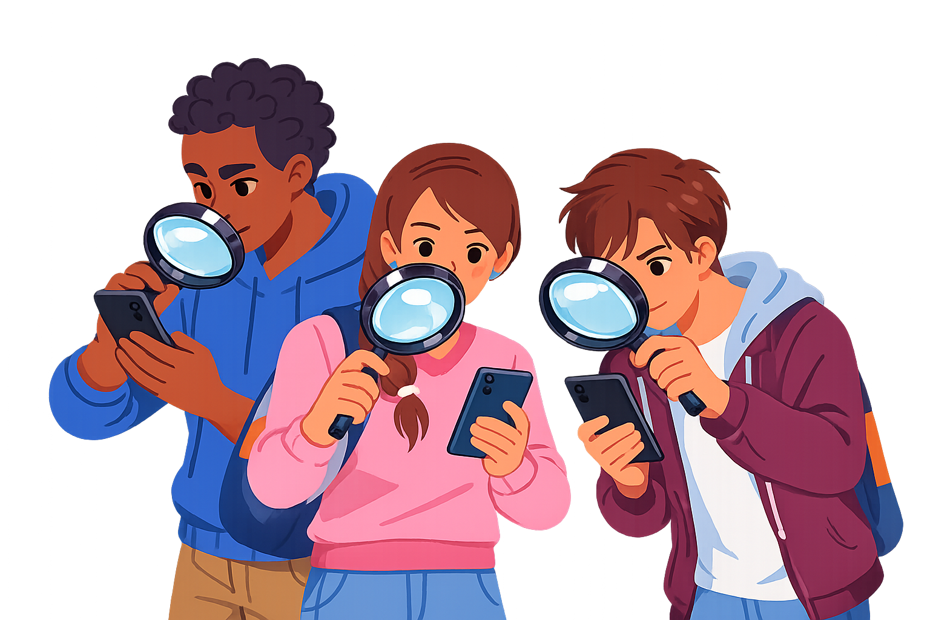
1
Einführung & Impulsübung
Heute geht’s für euch in die Journalismus-Grundausbildung!
Ihr lernt,
wie ihr im Netz Falschinformationen erkennt.
2
Notes:
Einstimmung
Hinweis:
Wenn Ihr an eure Handynutzung in der Freizeit (=außerhalb der Schule) denkt: Welche Erfahrungen habt ihr mit unwahren Informationen, mit Falschdarstellungen und sog. Fake News schon gemacht?
Hinweis: Jugendliche haben reiche Erfahrung mit Fake-News. Im Gespräch ggf. auf den Unterschied zwischen fiktionalen Inhalten, beliebigen privaten Videos und nachrichtlichen Inhalten – woher kommen die News? – eingehen. (siehe Hintergrund der folgenden Seite).
Gesprächsziel: Kenntnisse und Sinnverstehen wecken für den Unterschied zwischen informierenden Mitteilungen (auch schon im Chat!), Meinungsäußerungen und sonstigen Angeboten und Feeds (Unterhaltung, Spaß, Gaming usw.).
Einstiegsimpuls – Gespräch mit den SuS:
Zur Mediennutzung junger Menschen
Der Reuters Digital News Report untersucht periodisch das Informationsverhalten der Bevölkerung. Der Studie von 2025 zufolge informiert sich jeder Zweite unter den 18- bis 24-Jährigen regelmäßig auf Plattformen der Sozialen Medien wie TikTok & Instagram. Für ein Drittel sind sie die wichtigste Nachrichtenquelle.
Das lineare Fernsehen ist
nur noch für ein Drittel der Befragten eine wichtige Informationsquelle;
unter den Erwachsenen gilt dies noch für 61%.
https://leibniz-hbi.de/hbi-publications/reuters-report-2025-ergebnisse-fuer-deutschland/ (Abruf: 26.08.26)
Über Jugendliche und Falschinformationen
→ nächste Folie

Slide 3

1
Einführung & Impulsübung
Erste Redaktionssitzung: Was sagt euer Bauchgefühl?
1. Setzt euch zu 4er-Teams zusammen.
2. Schaut euch nachfolgend 3 Posts an und
3. überlegt in der Gruppe:
Stimmt, was dort behauptet wird?
4. Notiert zu jedem Post ein paar Gründe
für eure Einschätzung.
Notes:
Die SuS in Dreier- oder Vierer-Gruppen unterteilen. Persön-liche Mobiles oder Tablet-PCs sollten nicht genutzt werden.
Sinn der Übung ist es, die eigenen Vorurteile zu reflektieren und den kritischen Blick (Skepsis) zu entwickeln mit der Frage: Kann das sein?
Die drei Beispiele werden auf der folgenden Folie gezeigt.
+++
Hier Befunde aus der JIM-Studie (2025) zum Item: „Mir sind im letzten Monat im Internet begegnet…“:
Aufwärmübung (Einstiegimpuls) mit den SuS:
Über Kenntnisse der Jugendlichen in Bezug auf Falschinformationen und Fake News gibt die im November 2025 publizierte JIM-Studie Auskunft (=Repräsentativbefragung von Jugendlichen zwischen 12 und 19 Jahren). Dem-nach sagen 67 Prozent, sie hätten „im letzten Monat“ Fake News entdeckt (Vorjahr: 61%). Unklar ist, wie viele Fakes wirklich erkannt wurden. So oder so ist der Anstieg auffällig.
Eine im Auftrag von Vodafone durchgeführte Erhebung zum selben Thema differenziert nach Altersgruppen: Die 12- bis 13-Jährigen zeigen Schwie-rigkeiten, Satire und Werbung von Nachrichten zu unterscheiden. Die 18-Jährigen sind kompetenter, aber sagen, dass sie KI-generierte Inhalte (auch Deep Fakes) kaum erkennen könnten. Beide Studien belegen, dass Fake News heute zum Alltag gehören. Entsprechend hoch ist der Bedarf an Informationskompetenz.
Aufforderung zur Gruppenbildung
Quelle: Jim Studie 2025 (12- bis 19-Jährige)

Slide 4



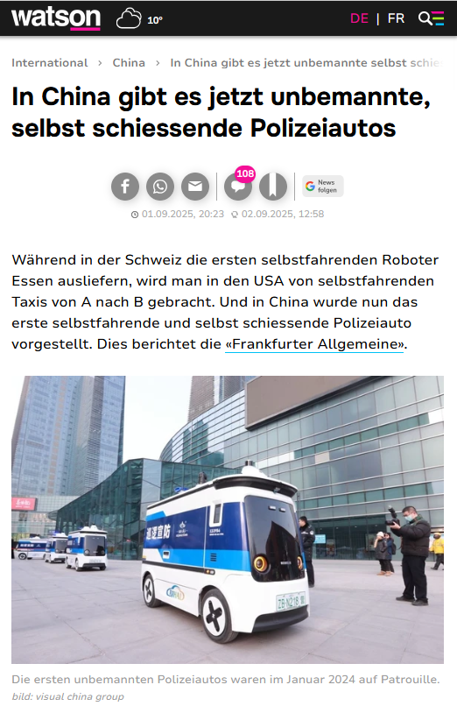
1
Einführung & Impulsübung
Jetzt ist eure Einschätzung gefragt:
1
Anfang September 2025 haben viele Nachrichtenseiten darüber berichtet.
2
Auf Social Media zeigt der Account „Skandal Nacht“ die Wut ostdeutscher Bürger auf Bundeskanzler Merz.
Was stimmt – was stimmt nicht?
Und falls etwas nicht stimmt: Woran habt Ihr es gemerkt?
3
Diese Nachricht auf der Newsseite „TAG 24“ stammt vom Januar 2026.
Quelle:
Facebook | @SkandalNacht
Quelle:
https://www.tag24.de/thema/aus-aller-welt/tschechien/regierungschef-beweist-mithilfe-eines-globus-dass-erde-keine-scheibe-ist-und-wird-ausgelacht-3460964
Quelle:
1:https://www.watson.ch/international/china/429097510-in-china-gibt-es-jetzt-unbemannte-selbst-schiessende-polizeiautos;
Notes:
Sensibilisierung für Merkmale und Formen von Falschmeldungen
Hier seht ihr 3 Meldungen, die auf Plattformen der Sozialen Medien verbreitet wurden. Lest Sie Euch durch und schätzt die Glaubwürdigkeit ein: Stimmt, was berichtet wird?
Wenn nicht: Glaubt ihr, es handelt sich um bewusste Falschinformation?
Wenn ja: Woran macht Ihr das fest?
Klick: nacheinander erscheinen drei Meldungen. Die SuS sollen sie durchlesen und ihre Einschätzung notieren.
Die Auflösung folgt auf der nächsten Folie.
Forts. Aufwärmübung mit den SuS:
Wie Falschinformationen entstehen
Vor allem auf TikTok, X, Telegram und Instagram verbreiten Personen und Gruppen immer wieder erfundene Storys und Behauptungen. Und oft werden diese von zahllosen Nutzern geteilt und in die Chats der Messengerdienste (WhatsApp u.a.) gespült.
Falsche Informationen entstehen oft, weil vermeint-lich authentische Bilder und Fakten zu einer neuen Aussage zusammengebaut werden, um damit etwas „beweisen“ zu wollen. So ist es auch bei mehreren unserer Übungsbeispiele.
Ganz andere Ausmaße der Desinformation erzeugen Troll-Fabriken und politische Netzwerke. Sie sind meist staatlich gelenkt und über-fluten das Internet mit irre-führenden Darstellungen. Russlands Desinformations-netzwerk ist mit sog. Storm-Gruppen, mit ‚War on Fakes‘ und der ‚Doppelgänger‘-Produktion verknüpft. Mehr dazu unter Wikipedia.

Slide 5
1
Einführung & Impulsübung
Wir lösen auf:
Die Autos haben „selbst schiessende“
Kameras, keine Waffen.
Es war ein Übersetzungsfehler der KI.
→ Es handelt sich um eine Falschmeldung.
1
Der „Bürgeraufstand“ ist frei erfunden. Was wie Fotos aussieht, sind mit KI erzeugte Bilder.
→ Dies ist eine absichtsvolle Bildlüge.
2
Babiš zeigte Verzerrungen auf Landkarten von Grönland. TAG24 stellt es so dar, als wolle er erklären, dass die Erde keine Scheibe ist.
→ So etwas wirkt wie eine Manipulation.
3
Quelle:
https://www.tag24.de/thema/aus-aller-welt/tschechien/regierungschef-beweist-mithilfe-eines-globus-dass-erde-keine-scheibe-ist-und-wird-ausgelacht-3460964
Quelle:
Facebook | @SkandalNacht
Quelle:
1:https://www.watson.ch/international/china/429097510-in-china-gibt-es-jetzt-unbemannte-selbst-schiessende-polizeiautos;
Notes:
Wir lösen jetzt einen Post nach dem anderen auf.
Gebt zuerst eure Einschätzung: Stimmt, was berichtet wurde? Wenn nicht: Handelt es sich eher um eine bewusste oder ungewollte Falschinformation? Wichtig: Woran habt ihr das festgemacht – also welche Hinweise habt ihr entdeckt?
Klick: .
1: Eine Falschmeldung, die im Sommer 2025 von News-Medien, dann auf Plattformen der Sozialen Medien verbreitet wurde. Wie eine Richtigstellung in den Medien aussieht, können Sie hier zeigen (Link zur CHIP-Webseite, die Richtigstellung findet sich am Ende des Beitrags, letzter Abruf: 26.08.2026)
2: Mehr zu dieser Fake-Enthüllung im Faktencheck bei mimikama: https://www.mimikama.org/kein-buergeraufstand-in-dresden-ki-bild/
3: Die News-App TAG24 gehört zur Mediengruppe Madsack (so auch Sächsische Zeitung, Leipziger Volkszeitung). Diesem Bericht vom 20.01.2026 liegt der Originalbericht der tschechischen Zeitung IDNES vom 19.01.2026 zugrunde.
Auswertung der Aufwärmübung mit den SuS:
Unterschiedliche Arten von Behauptungen in den Medien

Slide 6


1
Einführung & Impulsübung
→ Es gibt verschiedene Falschinformationen:
Aus Versehen
Falschmeldung
Durch Irrtum
Newsmedien sorgen für Richtigstellung
Lüge
gelogene Informationen
Viele nennen sie Fake News
Mit Absicht
Manipulation
falscher Eindruck
Irreführung durch
ausgedachte Begründungen
Notes:
Von der Auflösung der Aufwärmübung zur
Übersicht: Arten der Falschinformation
Falschmeldung (auch „Zeitungsente“) ist eine unzu-treffende Meldung. Ihr zugrunde liegt oftmals eine fehlerhafte Recherche oder auch die ungeprüfte Übernahme einer Meldung oder eines Berichts (in unserem Beispiel hat ihn der KI-Chatbot produziert). Betroffene Personen können vom Newsmedium Richtigstellung verlangen (Rechtsanspruch).
Desinformation ist die bewusste Verbreitung unzutreffender (falscher) Nachrichten, auch Fake-News genannt. Meist werden damit politische Ziele verfolgt. Nachweislich betreibt z.B. Russland in den Sozialen Medien umfangreiche Desinformationskampagnen, um das derzeit russlandkritische Meinungsklima oder auch Wahlen zu beeinflussen.
Irreführung / Manipulation: Hier werden – für sich genommen meist zutreffende – Fakten durch falsche Kontexte oder durch Vermischung mit Meinungen (oft in Verbindung mit Bildern zum Zweck der Emotionalisierung) zur Irreführung eingesetzt.
→ Mehr hierzu in der 2. Lehreinheit über „Manipulation“.
Desinformation, Fake oder Falschmeldung?
Die Bezeichnungen werden in der Medienforschung uneinheitlich gebraucht. Hier zwei (kostenlos abruf-bare) hilfreiche Literatur-hinweise:
Judith Möller, Michael Hameleers, Frederik Ferreau: Typen von Des-information und Misinfor-mation (…) aus kommuni-kationswissenschaftlicher und rechtswissenschaft-licher Perspektive. Hrsg. Von ALM GbR Berlin 2020. https://www.lfk.de/fileadmin/PDFs/Publikationen/Studien/Typen-von-Desinformation-und-Misinformation/typen-von-desinformation-und-misinformation.pdf
Christian Pieter Hoff-mann: Fake News, Mis-information, Desinforma-tion. In: Von der Informa-tionen zur politischen Bildung Nr. 355/2023, Berlin: bpb.
https://www.bpb.de/shop/zeitschriften/izpb/medienkompetenz-355/539986/fake-news-misinformation-desinformation/
Definition oder Arten von Falschmeldungen

Slide 7

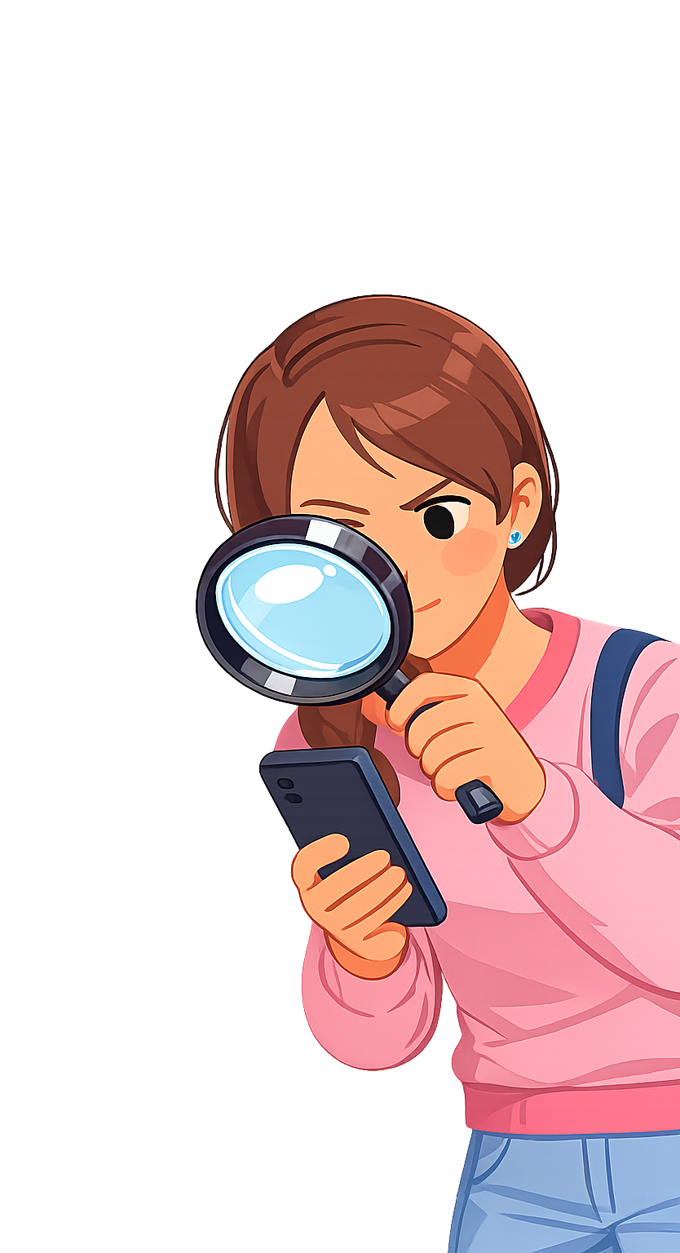

2
Faktencheck (Übung 1. Teil)
Wie erkenne ich Irreführung durch Falschinformation?
Wir schauen uns ein Beispiel auf Instagram an …
Notes:
Informationsverhalten und Medienvertrauen
Viele junge Menschen, besonders die jüngere Zielgruppe (18-29), sehen die öffentlich-rechtlichen Medien oft nicht mehr als vertrauens-würdige Quelle an.
Laut einer INSA-Umfrage von 2024 stimmen nur 33 Prozent der Aussage zu, dass der ÖRR eine verlässliche Quelle für politische Nachrichten sei.
Entsprechend steigt in dieser Alterssparte der Anteil derer, die sich vor allem mittels Videos auf YouTube und Instagram. informieren. TikTok wird viel genutzt, aber es besitzt kein Vertrauen.
Die Umfrage des EIJK von 2024 bestätigt diesen Trend. Soziale Medien sind ein bedeutender Faktor im Informationsverhalten junger Menschen geworden: https://fitfornews.de/wp-content/uploads/2025/01/2024-EIJK-BS-Erhebung-Schlussbericht-endkorr-1.pdf
→ Forts.
Überleitung in Übung: Überprüfung eines Berichts
Hinweise für die LuL:
Auf den folgenden Folien (8-15) wird eine Überprüfung anhand der Nachricht „Himbeeren sind besser als Aspirin“ durchgespielt.
Hinweis: Falls diese Lernstrecke für Ihre SuS zu anspruchsvoll ist, kann die Folie 13, 14 (Durchführung der Quellenrecherche) übersprungen und mit erklärenden
Sätzen zusammengefasst werden.
Lernziel der ganzen Übungsstrecke (8-16): Die 5 Schritte der Nachrichtenüberprüfung (fact-checking) in der Praxis kennenlernen. Außerdem den Unterschied zwischen Fakten und Meinungen erkennen und anwenden.

Slide 8
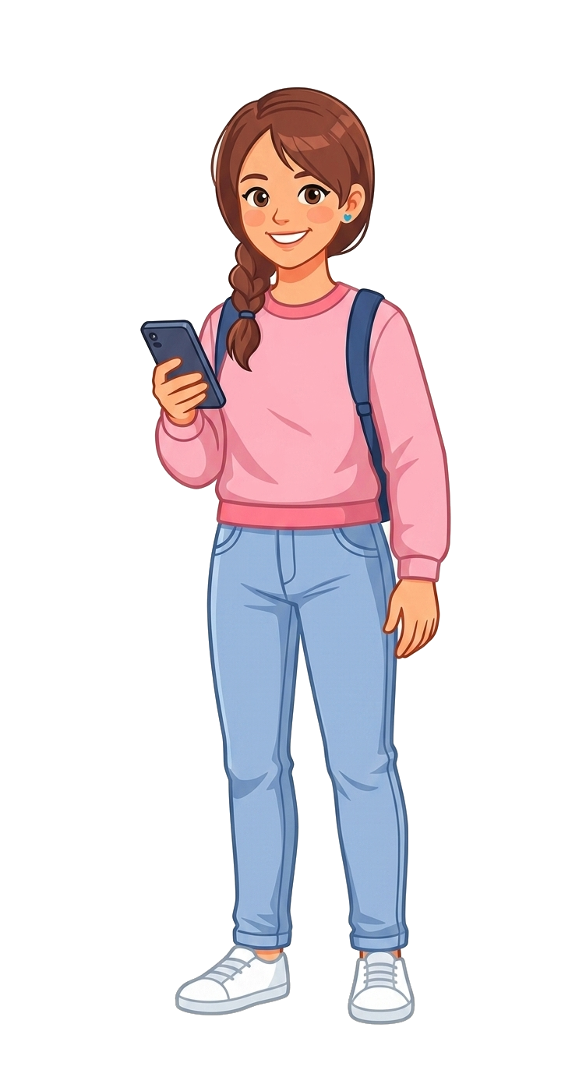
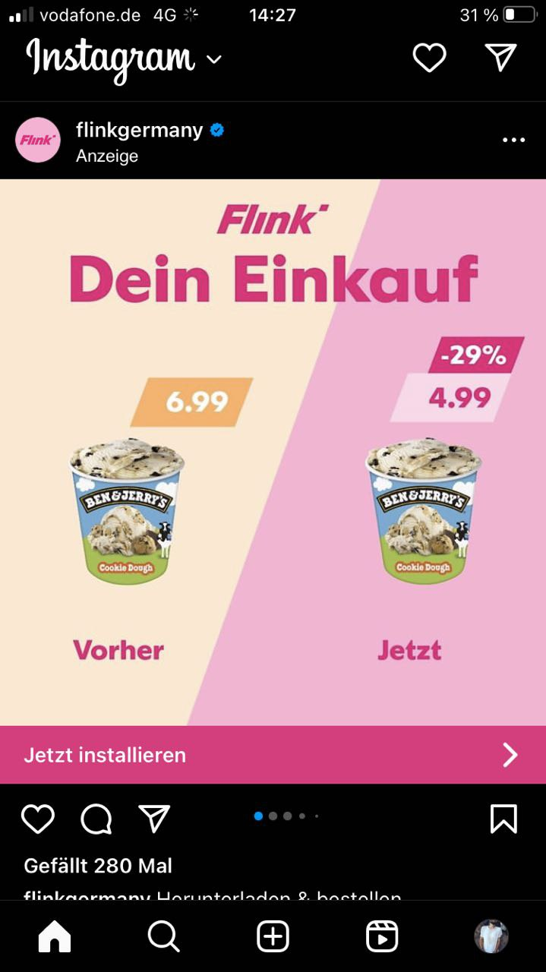
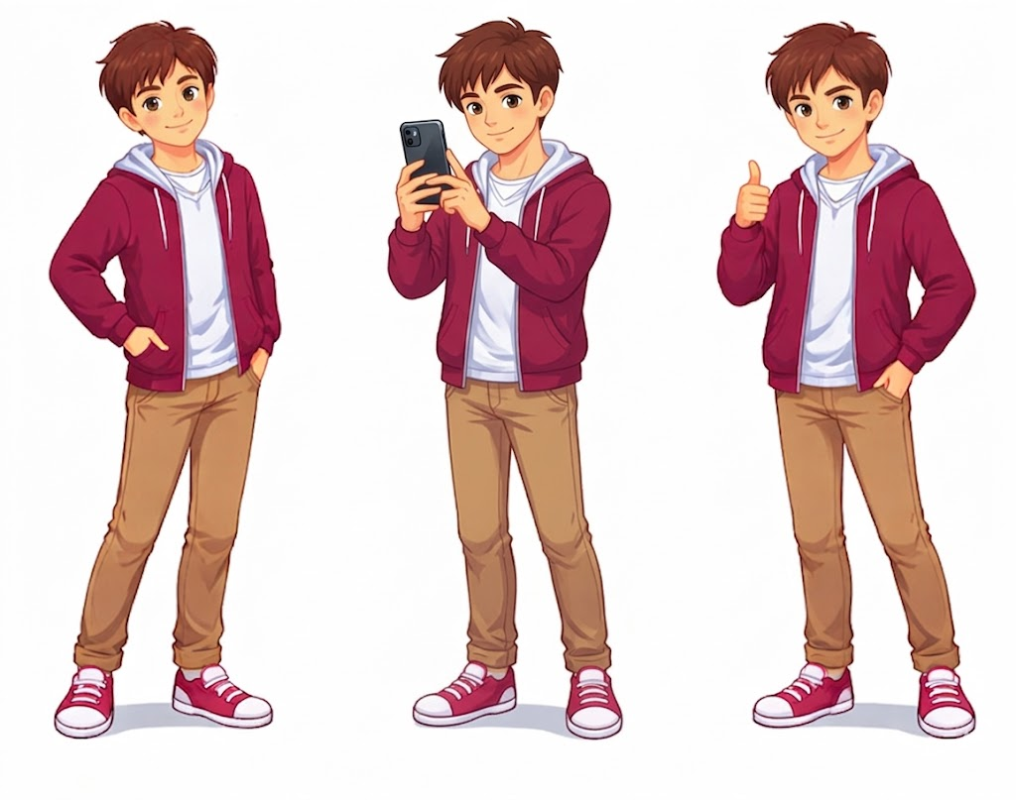
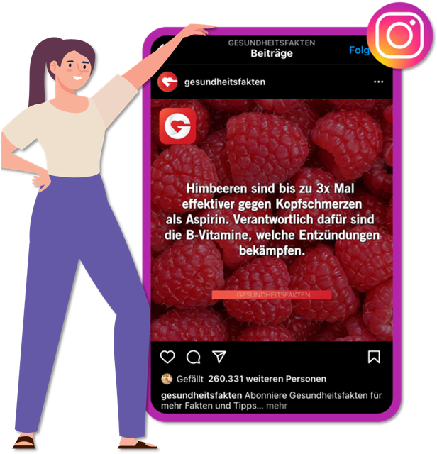
2
Faktencheck (Übung 1. Teil)
Schon gehört? Himbeeren helfen besser gegen Kopfschmerzen als Aspirin!
Kann das sein?
Lass uns das lieber mal prüfen!
Jetzt geht die journalistische Arbeit los!
Ihr lernt gleich in 5 Schritten, wie Ihr Behauptungen im Netz überprüfen könnt.
Nehmt Zettel und Stift und notiert euch, worauf Ihr achten solltet!
… und die Seite “gesundheitsfakten“ hat mehr als 1,4 Millionen Follower!
* Im Sommer 2022 verbreitete sich dieser Post auf Instagram. Er wurde von mehr als 200.000 Usern
gelikt oder geteilt.
Notes:
Umgang mit Behauptungen, die sich angeblich auf Fakten stützen
Ihr seht hier einen Post auf Instagram. Er zeigt einen Gesundheitstipp. Solche Mitteilungen erreichen in den Sozialen Medien übers Teilen und Liken manchmal Hunderttausende an Nutzern allein in Deutschland.
So auch dieser Post, der in kürzester Zeit über 260.000
Likes bekam und vielfach geteilt wurde.
Klicken!
Der Post behauptet:
Himbeeren helfen gegen Kopfschmerzen und sollen sogar 3 Mal effektiver sein als eine Aspirin-Tablette.
Frage:
Glaubt Ihr das? Wenn nein: Können wir diese Behauptung überprüfen? Und wenn ja: Wie?
Beginn der “Himbeer”-Übung mit den SuS:
Bedeutung alternativer Online-Medien
(→ Forts.) Generell nahm die Reichweite der sog. alternativen Medien (AM) besonders im Laufe der Corona-Jahre 2020/21 deutlich zu. Zu den AMs werden Blogs, Webseiten und Angebote nicht- etablierter Medienmacher auf Online-Plattformen (TikTok, YouTube, Instagram u.a.) gerechnet. Ihre Betreiber sind meist Einzelpersonen oder Gruppen mit Vereinsstatus. Viele erzielen Abrufe in sechs- oder sogar siebenstelliger Höhe. Sie verbreiten Informationen, die von den etablierten Newsmedien – warum auch immer – nicht veröffentlicht wurden. Viele dieser AMs bedienen eine bestimmte Auffassung („Frame“) oder Meinung. Näheres zeigt das Beispiel Covid-Pandemie: https://www.sciencemediacenter.de/alle-angebote/rapid-reaction/details/news/alternative-medien-auf-facebook-im-kontext-von-covid-19/ (Abruf: 26.08.26)

Slide 9

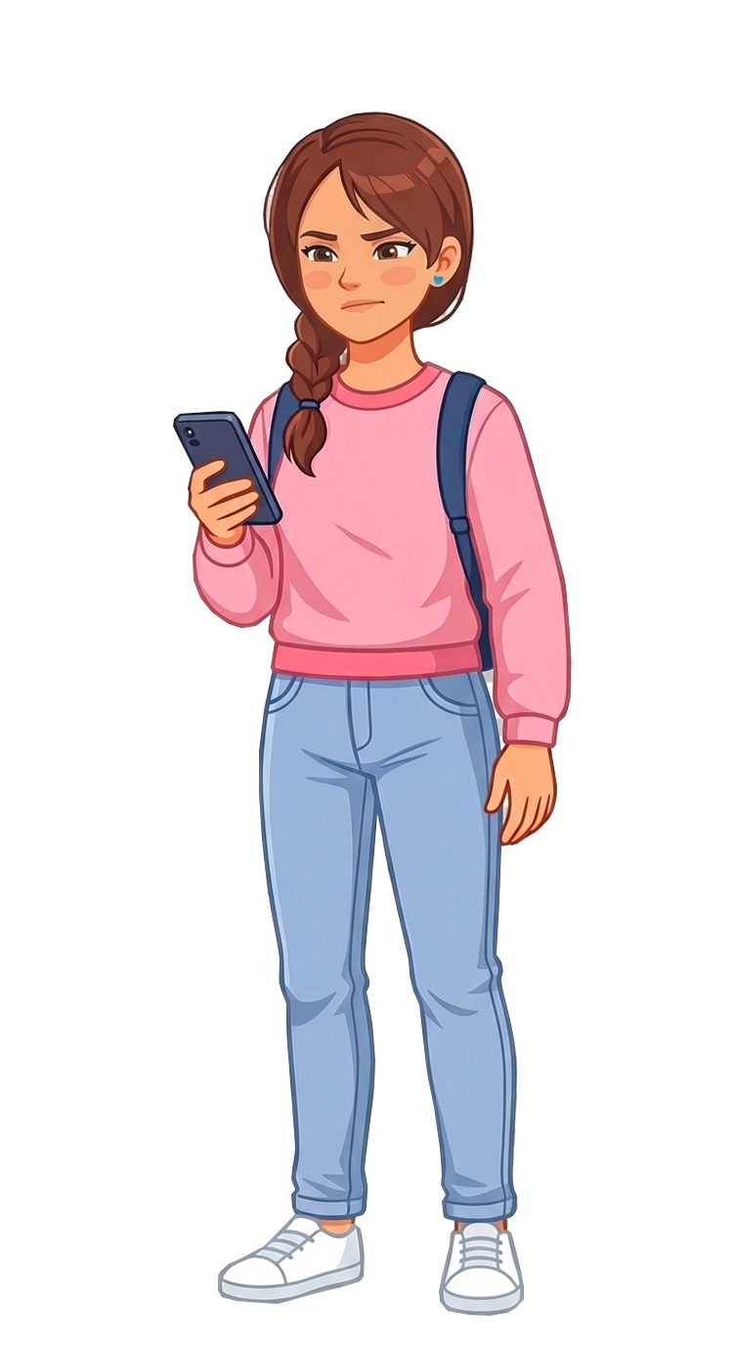
2
Faktencheck (Übung 1. Teil)
1. Wer?
Die Glaubwürdigkeit des
Absenders checken!
Wer hat denn das gepostet?
Wir schauen aufs Impressum*:
Es ist eine Firma in Estland!
*Das ist eine Rubrik. Dort steht, wem der Account gehört und wer für die Inhalte verantwortlich ist.
Hier gehen wir über das Profil von gesundheitsfakten zum Link g-nutrition.de und dort zum Impressum (https://g-nutrition.de/pages/impressum)
Aha, dahinter steckt ein Unternehmen.
Das will uns irgendetwas verkaufen.
→ Wir sollten den Inhalt checken!
Notes:
Glaubwürdige Absender
Zwei wichtige Kriterien, um ihre Glaubwürdigkeit zu erkennen, lauten: Kompetenz und Motivation.
(Fach-)Kompetenz meint die Fähigkeit, einen Sachverhalt fachlich zutreffend zu beurteilen. Dazu sind Wissen und Erfahrung auf dem entsprechenden Gebiet notwendig.
Die Motive des Absenders lassen sich anhand seiner anderen Aussagen (Posts) und seiner (z.B. beruflichen) Rolle einschätzen. Bei Vertretern gemeinnütziger Institutionen kann meist eine wohlwollende Informationsabsicht angenommen werden.
Mehr dazu: Einheit 5B des fit for news Programms
Was meint ihr: Wie können wir den Wahrheitsgehalt dieser Nachricht prüfen?
Antworten sammeln und einteilen in: Überprüfung des Inhalts und Überprüfung des Absenders.
Die Prüfung der Glaubwürdigkeit beginnt im Kopf (!) mit diesen zwei Fragen:
1. Den Inhalt checken: Ergibt das überhaupt Sinn? Wenn ja:
Wie genau lauten die Fakten, die wir prüfen sollten?
2. Den Absender checken. Hier helfen uns diese Fragen: „Kann er korrekt über das Thema informieren?“ (ist also vom Fach)? Und: „Will er uns richtig informieren“ - oder hat er andere Motive?
Dafür klären wir die Rolle des Absenders: Könnte er ein kommerzielles, ideologisches oder politisches Interesse haben? → Wie ist das hier?
Hinweis: Falls zu anspruchsvoll, genügt es, das Geschäfts-interesse der Quelle als Vertrauensproblem zu nennen!
Forts. der “Himbeer”-Übung mit den SuS:
Erläuterung – dann Fragen an die SuS:
Schritt 1 der Überprüfung: Kriterien glaubwürdiger Absender

Slide 10
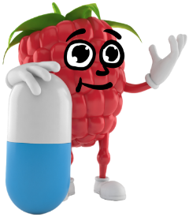
2
Faktencheck (Übung 1. Teil)
2. Was
wird behauptet?
→ Die Kernaussage finden!
Der Bericht enthält diese Behauptung:
Dank Vitamin B wirken Himbeeren
3 x effektiver gegen Kopfschmerzen als Aspirin.
Notes:
Schritt 2 der Überprüfung: Was wurde berichtet?
Fortsetzung der “Himbeer”-Übung mit den SuS – Thema Fakten:
Ihr seht hier den Post des Kanals gesundheitsfakten aus dem Jahr 2022.
Welche Behauptungen findet ihr im Text auf dem Screen?
Hinweis an LuL: Dieser spezielle Post ist zwar von 2022, das Thema „Himbeeren gegen Kopfschmerzen“ taucht aber regelmäßig erneut auf. So ist es häufig bei dieser Art von irreführenden Meldungen: Wenn sie einmal viele Aufrufe erhalten haben, werden sie von unterschiedlichen Kanälen immer wieder gepostet.

Slide 11

2
Faktencheck (Übung 1. Teil)
3. Woher …
… wissen die das?
Die Quellen suchen!
Wo ist die Quelle??
Der Account gesundheitsfakten nennt keine Quelle.
→ Wir erfahren nicht, woher diese
Informationen stammen. Was tun?
Notes:
Schritt 3 der Überprüfung: Woher wissen die das?
Übrigens: Viele News-Anbieter auf Plattformen der sozialen Medien verbreiten Informationen ohne Angabe von Quellen!
Forts. der “Himbeer”-Übung: Frage an SuS
Wieso ist es ein Problem, wenn in Posts keine Quellen angegeben werden? Wozu brauchen wir Quellenangaben?
Unbefangene Quellen
Eine wichtige Prüfregel lautet: Wie sieht das Verhältnis der Quelle zum Thema aus? Ist sie mit den Akteuren im Thema irgendwie „verbandelt“? Könnte es sein, dass sie mit dem Thema oder dem Vorgang ein bestimmtes Interesse verfolgt?
Von daher lautet eine weitere Prüffrage:
Wie kann ich die Zuver-lässigkeit der Quelle erkennen?
In der Art einer Faustregel checkt der Journalist seine Quelle entlang dieser Fragen:
Versteht sie etwas von der Sache?
War sie „nah dran“ oder dabei (Zeuge)?
Was hatte oder hätte sie davon (Interesse)?
Profitiert die Quelle von der Veröffentlichung?
All das lässt sich natürlich nur prüfen, wenn überhaupt eine Quelle angegeben wird!
Hier die Erklärung: Wenn in dem Bericht keine Quelle(n) genannt werden, dann hoffen die Medienmacher, dass Ihr ihnen „blind“ glaubt. Oft funktioniert das, wenn die Nachricht ein Vorurteil oder auch Wunschdenken bestätigt, Motto: „Ich dachte es mir, und jetzt schreiben die das ja auch!“
Im Fall des Himbeer-Posts wird zum Beispiel jemand, der sowieso schon denkt, dass „natürliche Heilmittel“ immer besser als „chemische Medikamente“ sind, dem Post am ehesten unkritisch glauben.

Slide 12
2
Faktencheck (Übung 1. Teil)
Zweite Redaktionssitzung: Wie überprüfen wir die Behauptung?
Seid Ihr fertig? Super!
Dann geht es jetzt weiter mit Prüfschritt 4!
1. Setzt euch wieder als Gruppen zusammen.
2. Klärt ab: Welche Prüfschritte haben wir bis jetzt mit welchem Ergebnis durchgeführt ?
3 .Wie könnte es weitergehen, um die Kernaussage zu checken?
Notes:
Aufforderung zur Gruppenbildung und Zwischenbilanz
Versucht jetzt noch einmal die beiden letzten Prüfschritte zusammenzufassen – Was wurde geprüft und worauf solltet Ihr achten?
Was meint Ihr, könnten die nächsten Schritte sein?
Hinweis: Diese Stelle eignet sich gut, um die Einheit in zwei Unterrichtsstunden zu teilen, bevor es zu den nächsten Prüfschritten geht!
Zweite Redaktionssitzung – Zusammenfassung:

Slide 13
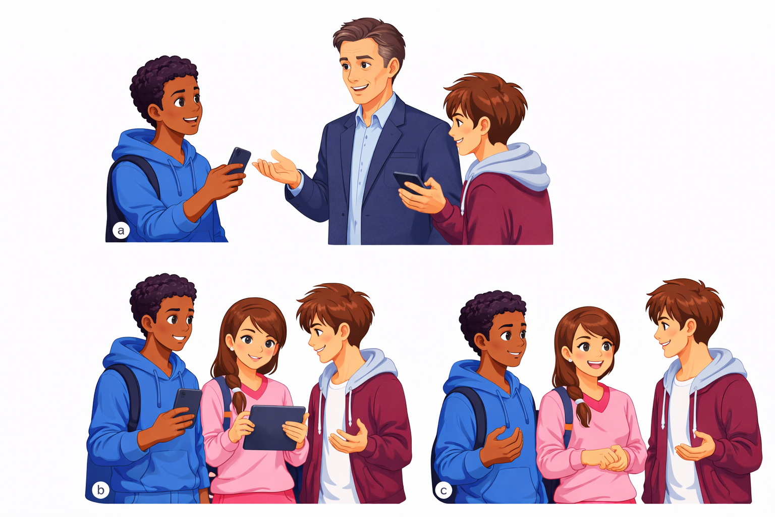
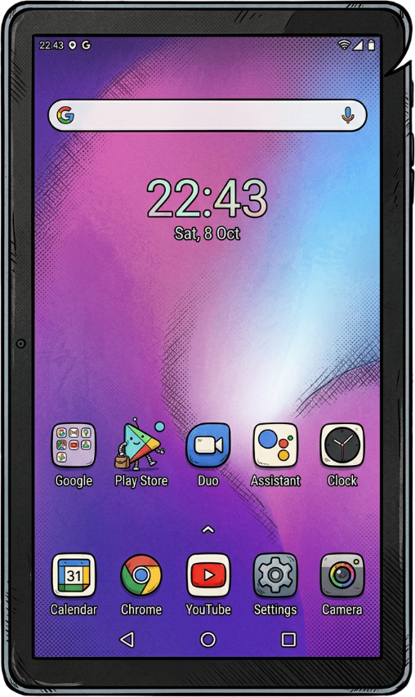

3
Faktencheck (Übung 2. Teil)
4. Zuverlässige Quellen finden
→ Haben seriöse Medien dazu berichtet?
Wir wählen eine Suchmaschine.
Am einfachsten Google.
Nehmt jetzt die Tablets
und recherchiert in euren Arbeitsgruppen.
Welche Suchworte sollten wir
ins Suchfeld tippen?
→ Macht Vorschläge!
Notes:
Forts. der Übung mit den SuS
Hier ein paar Grundregeln für die Suche mit Suchmaschinen: Nach Fakten, nicht nach Meinungen suchen!
Berichte mit Fakten findet man über möglichst eindeutige Bezeichnungen (Personennamen, Zeit- und Ortsangaben, Gegenstandsbezeichnung) als Suchworte.
Im Unterschied zum Prompt bei der KI-Suche sollten die Suchworte keine Sätze (Subjekt-Prädikat-Objekt) sein.
Hinweis: Sollten keine Endgeräte zur Verfügung stehen, tragen Sie den Rechercheprozess auf dieser und der nächsten Folie frontal vor.
Schritt 4 der Überprüfung: Haben seriöse Medien dazu berichtet?
Der Einstieg ins Überprüfen
Die Einstiegsfrage für das Überprüfen lautet simpel: „Kann das sein?“ (für Jugendliche schwierig, weil ihnen Welt- und Lebens-erfahrung fehlen).
Nächste Frage: „Gibt es gesicherte Belege für die Behauptung?“
Nun können alle Aussagen über Faktisches (Sach-aussagen) markiert werden.
Die Anschlussfrage lautet: „Woher wissen die das?“ In diesem Beispiel wird keine Quelle genannt. Deshalb untersuchen wir den Sachverhalt vermittels zuverlässiger Medien, die darüber bereits berichtet haben.
Zu den „zuverlässigen Medien“ zählen wir die Newsmedien, deren Redaktion sich an die journalistischen Regeln (Pressekodex, Medien-staatsvertrag) halten.
→ Thema für den Journalistenbesuch.

Slide 14
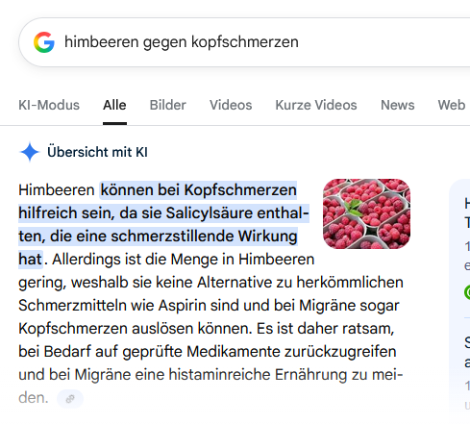
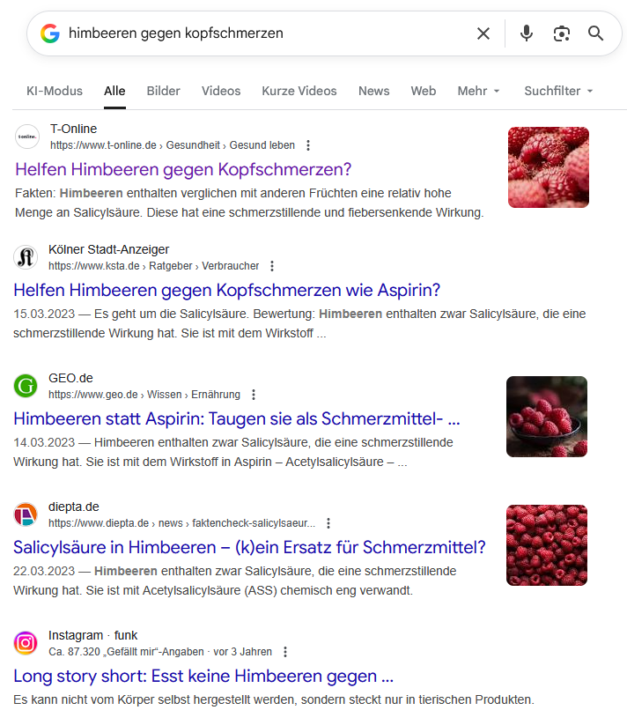
3
Faktencheck (Übung 2. Teil)
4. Forts. Zuverlässige Quellen finden
→ Welche Quellen nennen seriöse Medien?
Und hier die
Trefferliste*:
Jetzt prüfen wir,
was t-online dazu
berichtet hat!
Diese Suchworte eignen sich: Himbeeren gegen Kopfschmerzen
Die „Übersicht mit KI“ macht Fehler und nutzt manchmal fragwürdige Quellen. Wir schauen uns besser die echten Suchergebnisse an!
Die Liste darunter zeigt Berichte seriöser Medien mit Quellen!
*Trefferliste vom Januar 2026
Notes:
Fortssetzung der Übung mit den SuS
Wir übernehmen die Kernaussage der Meldung und schreiben die Suchworte
„Himbeeren gegen Kopfschmerzen“
in die Suchzeile.
Google zeigt seine Ergebnisse:
Über der Trefferliste bringt Google eine Zusammenfassung der Aussagen der angezeigten Treffer. Das sieht sehr gut aus und scheint praktisch. Aber Achtung: Diese von Googles KI produzierte Zusammenfassung enthält oft Fehler, ist einseitig und zieht teils fragwürdige Quellen heran.
Darum schauen wir uns die darunter gelisteten Websites an und qualifizieren nun die ersten vier Treffer:
Welche „zuverlässigen“ Medien machen Aussagen zum gesuchten Thema? (Hinweis: t-online besitzt eine professionell arbeitende journalistische Redaktion)
Auf welche Quelle(n) stützen die sich?
Erst jetzt weiterklicken: Nun wird die durchgeführte Überprüfung angezeigt!
Schritt 4 der Überprüfung: Haben seriöse Medien dazu berichtet?

Slide 15
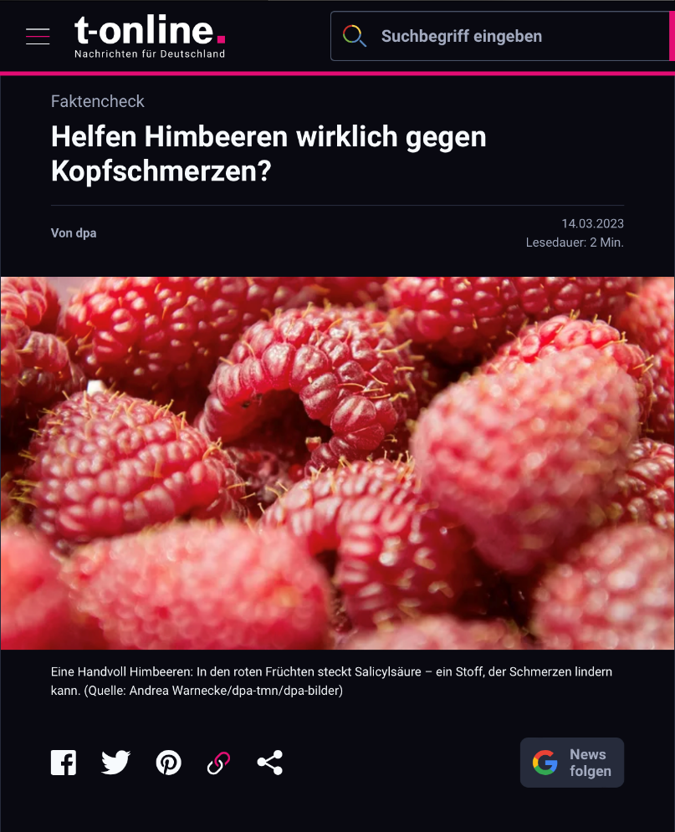
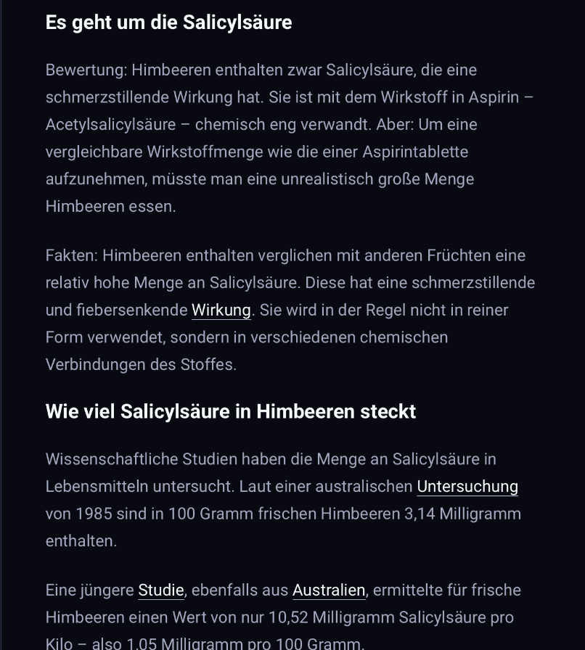

3
Faktencheck (Übung 2. Teil)
5. Infos der Hauptquelle(n) mit der Behauptung vergleichen!
Die Auswertung der Quellen zeigt:
Der Wirkstoff in der Himbeere und
in Aspirin wirkt schmerzstillend.
Aber wir müssten viele Kilo Himbeeren essen, ehe eine schmerzstillende Wirkung einsetzt!
1
2
Notes:
Hinweis: Die t-online–Meldung bezieht sich a.) auf eine Studie in einer englischsprachigen Fachzeitschrift, sowie b.) auf einen Expertenbericht, der in der Deutschen Apotheker-Zeitung veröffentlicht wurde. Dieser ist nur Abonnenten der DAZ zugänglich.
(Hier die zwei Zugänge.: https://www.deutsche-apotheker-zeitung.de/daz-az/2020/daz-33-2020/un-bedenkliche-salicylsaeure https://fedup.com.au/images/stories/Malakarsalicylate2017.pdf)
Es macht deshalb keinen Sinn, die Originalberichte in der Klasse zu zeigen. Sie können den SuS aber das Ergebnis unserer Quellenauswertung kurz vorstellen:
Der Wirkstoff in der Himbeere (Salicylsäure) und der Wirkstoff der Aspirin-Tablette (Acetylsalicylsäure) haben beide schmerzstillende Wirkung. Allerdings ist die Konzentration der Salicylsäure in der Himbeere so gering, dass man unrealistisch große Mengen essen müsste, damit sich eine schmerzstillende Wirkung einstellt. Der Vergleich zwischen der schmerzstillenden Wirkung von Himbeeren und Aspirin ist aus der Luft gegriffen. Und der Verweis auf die Wirkung von Vitamin B ist falsch.
Schritt 5 der Überprüfung: Quellenvergleich
Unterschiedliche Quellen
Bei der Überprüfung ist der genaue Blick auf die Art der Quellen wichtig. Wir unter-scheiden diese drei Arten:
Das Newsmedium als Überbringer der Nachricht;
Der/die Verfasser des Berichts (auch: Agentur, Pressestelle usw.);
Die im Bericht genannten Quellen (Sprecher, Akteure, Dokumente usw.).
Rechercheberichte stützen sich oft auf drei verschie-dene Ressourcen, die wir auseinanderhalten sollten:
Die vom Verfasser ausge-werteten Materialien
(Berichte anderer Medien, Dokumente usw.) als Zitate, Kolportage oder bestätigte Tatsachen.
Das Themen- und Sach-wissen des Verfassers;
Aussagen der vom Ver-fasser kontaktierten Per-sonen. Man unterscheidet hier zwischen Beteiligten (Akteure, Sprecher) und neutralen Personen (etwa Zeugen, Experten).
Fortsetzung der “Himbeer”-Übung
& Diskussion der Ergebnisse mit den SuS:

Slide 16


3
Faktencheck (Übung 2. Teil)
… das Ergebnis:
Behauptung im Ausgangsbericht
(Post auf Instagram):
Aussagen der Fachleute
(=Quellen) im t-online Artikel
Himbeeren helfen gegen Kopfschmerzen viel besser als Aspirin.
Es müssten riesige Mengen konsumiert werden
(macht Bauchschmerzen
und ist sehr teuer!)
irreführend
Notes:
Erstens: Von den Experten (Hauptquellen) wissen wir, dass Himbeeren tatsächlich einen Inhaltsstoff haben, der schmerzstillend wirkt. Aber man müsste riesige Mengen zu sich nehmen, ehe er wirksam würde..
Zweitens: Die Behauptung auf Instagram ist irreführend. Himbeeren haben keine messbare schmerzstillende Wirkung. Acetylsäure (Wirkstoff v. Aspirin) ist deutlich wirkungsvoller als Salicylsäure der Himbeeren.
Ergebnis des Quellenvergleichs: Widersprüchliche Aussagen
Abschluss der “Himbeer”-Übung und Diskussion der Ergebnisse mit den SuS:

Slide 17

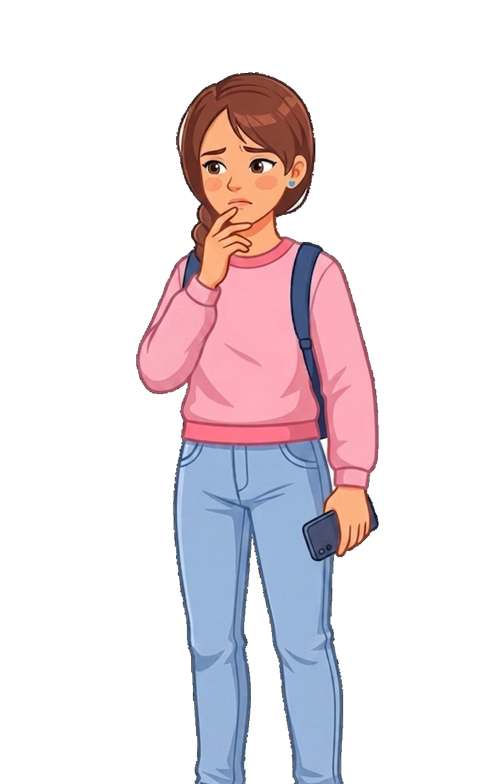
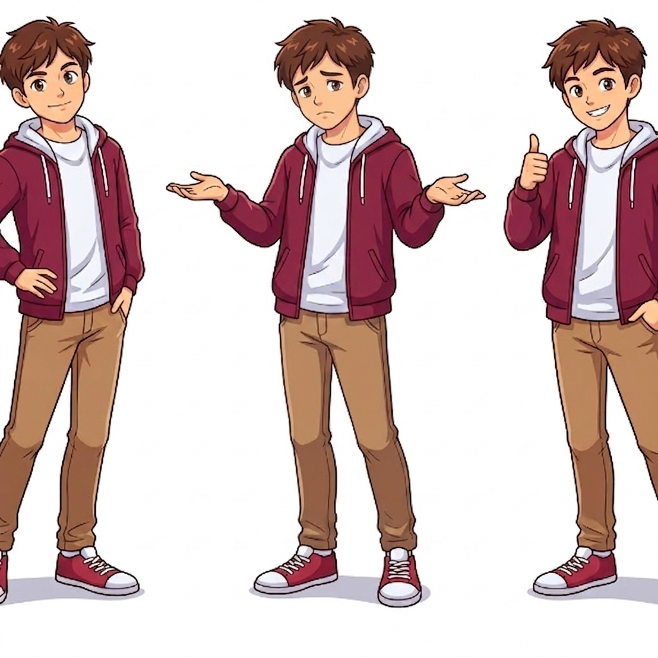

3
Faktencheck (Übung 2. Teil)
Ok, das mit den Himbeeren stimmt so nicht. Aber es geht ja nur um Kopfschmerzen, so schlimm ist das nicht.
Mehr als 200.000 Menschen haben das geliked. Wenn die alle auf falsche Versprechungen reinfallen: Das ist bitter!
Stimmt. Also besser die Fakten checken und dann erst teilen oder liken!
Notes:
Reflexion über faktische und „gefühlte“ Aussagen
Besprechung mit den SuS – Warum es oft wichtig ist, Tatsachen und Behauptungen zu trennen
Vielleicht denkt ihr jetzt: Na gut, das mit den Himbeeren stimmt nicht, ist aber nicht weiter schlimm. Und Himbeeren sind ja nicht schädlich.
Es gibt aber viele andere Fälle von Desinformation im
Netz, die nach demselben Muster gebaut sind.
Zum Beispiel über Personen des öffentlichen Lebens, die diskreditiert werden. Oder Verleumdungen von Frauen. Ebenso über Kriegsereignisse, über Aussagen von Politikern und angebliche Daten aus der Wirtschaft.
Und oft soll ein Produkt oder ein Service groß herausgestellt werden, damit möglichst viele Leute dafür Geld ausgeben.
Unser kleines Beispiel – nächste Folie! - betrifft solch einen Fall.
Falls die Zeit zu knapp ist: das folgende Beispiel überspringen!

Slide 18

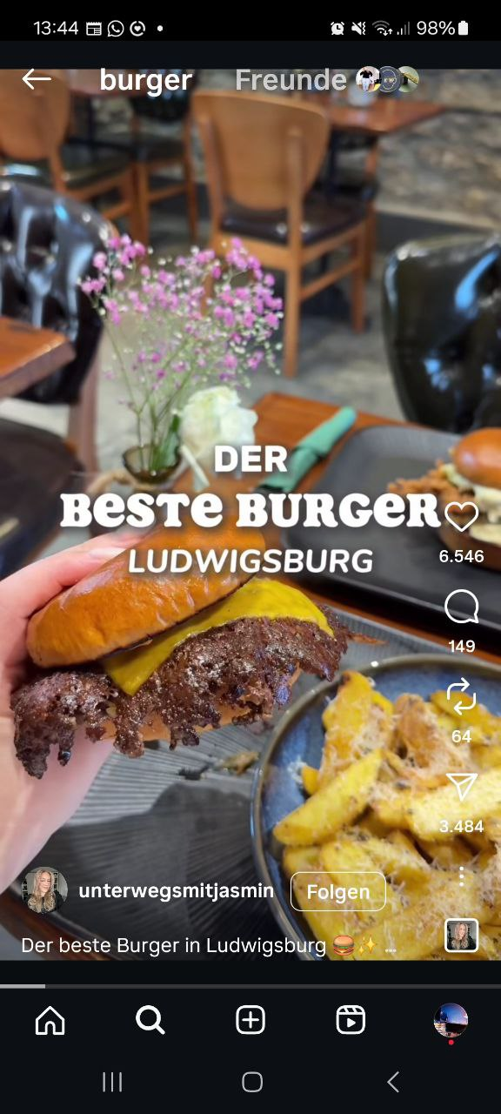
3
Faktencheck (Übung 2. Teil)
Frage: Kann man alle Behauptungen überprüfen? Zum Beispiel, ob es hier wirklich den besten Burger gibt?
Antwort: Das klappt nur, wenn es um Tatsachen geht!
Meinungen kann man so nicht überprüfen. Und Geschmacksfragen auch nicht!
Diskussion - Was meint Ihr:
Kann man diese Behauptung genau so prüfen,
wie wir es mit dem Post zu den Himbeeren gemacht haben?
17
Quelle: Instagram; Kanal: unterwegsmitjasmin
Notes:
Sensibilisierung für subjektive Aussagen
Diskussion mit den SuS: Warum kann man persönliche Geschmacksfragen nicht überprüfen?
Hier postet eine Influencerin, dies sei „der beste Burger in Ludwigsburg“. Wie seht Ihr das? Kann man diese Behauptung ebenfalls überprüfen?
Setzt euch in Gruppen zusammen und besprecht diese Frage!
Klick:
Auflösung (blaue Sprechblase):
Überprüfen können wir Tatsachen, die unabhängig von uns zutreffend sind. Persönliche Empfindungen, Ansichten und Meinungen sind es nicht.
Geschmacksfragen gelten nicht für alle in gleicher Weise. Das heißt: Geschmacksurteile sind – ähnlich wie Meinungen - keine objektiven Tatsachen Man kann sie auch nicht überprüfen! (Extremfälle – die Suppe ist versalzen! – kann man mit dem, was üblich ist oder als normal gilt, dann doch vergleichen).
Über das „Wie“
„Wie“ schmeckt Dir der Burger? Klar, dass die Antwort den subjektiven Eindruck des befragten wiedergibt.
→ Geschmacks- und Gefühlsäußerungen, Meinungsäußerungen, innere Gedanken usw. kann man inhaltlich nicht überprüfen – denen muss man meist glauben – oder nicht („mir ist schlecht“ , „Du bist doof“, „Der schaut frech“, „Die ist aber nett“ , „ich dachte ...“ usw.). Wir nennen sie „subjektive“ Äußerungen.
→ Wer sich über das Geschehen in der Welt informieren will, der sollte den Unterschied zwischen „objektiven“ Aussagen und „subjektiven“ Äußerungen kennen und beachten.
„Objektiv“ sind Aussagen, die unabhängig vom Sprecher bzw. Überbringer (wie z. B. Newsmedien) zutreffend sind.
Diese Folie kann übersprungen werden

Slide 19



4
Reflexion & Journalistenbesuch
Generell: Was sind eigentlich Fakten?
Fakten sind Aussagen
über Tatsachen.
Beispiele: Dresden liegt östlich von Erfurt.
Oder: Jens Müller fehlt heute im Unterricht.
Aussagen über Fakten können wir überprüfen.
Anders ist es mit
Aussagen über Motive und Beweggründe.
Bsp: Weil er sich langweilte, schlief er im Unterricht ein.
Stimmt das?
Aussagen über Gründe sind oft Deutungen; die kann man meist nicht überprüfen.
Fakten können im Text erkannt und Quelle(n) zugeordnet werden.
Notes:
Kurze Diskussion mit den SuS
→ Klick: Auflösung
Jetzt Schauen wir uns diese Definitionen an -
Wer sich informieren will, was in der Welt los ist, der muss klar trennen können zwischen Tatsachenaussagen und Aussagen über Motive und Meinungen.
Nach diesem Grundsatz arbeiten die Journalistinnen und Journalisten.
Gilt dieser Grundsatz immer? Nehmt diese frage mit für eure Vorbereitung des Journalistenbesuchs.
Und jetzt die Definitionen (=Begriffsebene):
Besprechung mit den SuS – Fakten und anderes:
Wir haben über Fakten gesprochen. Generell gefragt: Wie würden wir diese Art Aussagen definieren?
Rekapitulation der Merkmale: Aussagen über Tatsachen und Aussagen über Motive
Kann übersprungen werden!
Sachzusammenhang
Unterstellt, alle Fakten stimmen. Stimmt dann auch der Zusammenhang, in dem die Fakten stehen? Selbst faktisch korrekte Aussagen ergeben – für sich allein genommen – oft keinen Sinn. Erst der Kontext erzeugt einen Sachzusammenhang, d. h. eine inhaltlich zusammen-hängende Beschreibung. Etwa: Stimmt denn dieser im Bericht darstellte Zusammenhang?
Auch dieser sollte geprüft werden mit Fragen wie diese: Was geschah zuerst, was passierte später? Wie kam es dazu?
Gibt es sachdienliche Äußerungen von den Beteiligten? Welche Fakten fehlen, um den Zusammenhang ganz zu verstehen?
Achtung: Man sollte mit Erklärungen (Hypothesen) zurückhaltend sein; nicht meine Meinung über Gründe, sondern die Vorgänge selbst liefern Aufklärung.

Slide 20

4
Reflexion & Journalistenbesuch
Letzte Redaktionssitzung: Die 5 Schritte der Überprüfung
  1. Wer behauptet das? → Suche den Absender!
1. Setzt euch noch einmal in den Gruppen zusammen.
2. Was wird behauptet? → Suche die Fakten!
2. Besprecht die 5 Prüfschritte: Wie lauten sie?
3. Wie funktionieren sie und wieso sind sie wichtig?
… Gleich kommt die Antwort …
3. Woher wissen die das? → Suche Quellen oder Belege!
4. Bei Nachrichten: Haben andere Medien auch berichtet?
Wenn ja: Auf welche Quelle(n) stützen die sich?
5. Vergleiche die Aussagen dieser Quellen oder Belege
mit der Anfangsbehauptung (Punkt 2).
20
Notes:
Dieser Merkzettel sollte kurz erläutert werden – hier einige unterstützende Stichworte:
Punkt 1: Der Absender. Hier sind folgende Fragen dienlich:
1.) Handelt es sich um ein professionelles Newsmedium (oder um eine Behörde oder eine anerkannte wissenschaftliche Einrichtung)? 2.) Wenn nicht: Ist der Absender a) kompetent und b) glaubwürdig, d.h. ohne verdeckte Absichten?
Punkt 2: Die Fakten können anhand der 4 W-Fragen erfasst und geprüft werden : Wer?, Was?, Wann?, Wo? (mehr dazu in der Lehr-einheit 2 „harte Fakten“)
Punkt 3: Die Quellen! → Achtet auf den Unterschied zwischen Informant (die Aussagen im Text) und dem Überbringer (dem Medium)!
Punkt 4: Zuverlässige Medien sind solche, die sich an die journalistischen Regeln halten (mehr dazu: Lehreinheit 5 „Zuverlässige Newsmedien“) – zum Beispiel Trennung zw. Nachricht und Meinung und Angabe der Quellen (Punkt 3).
Punkt 5: Jetzt geht es um den Vergleich der Darstellungen in den Medien: Was wird übereinstimmend ausgesagt, wo gibt es Abweichungen? Und: Stimmen die Aussagen mit dem überein, was in dem Post stand, den ich überprüfen wollte?
Zusammenfassung der in der Einheit gelernten Prüfschritte
Ein-Quellen-Berichte
Mitunter stützen sich
die in Berichten genannten Fakten nur auf eine Quelle. Und nur die wird in den Medien genannt bzw. zitiert. Diese Berichte findet man mit der Suchmaschine (Achtung Paywall!) und kann sie vergleichen: Gibt es Abweichungen? Was wurde weggelassen?
Wenn die Quelle eine Behörde ist, findet man die Originaläußerung oft über die Pressestelle oder die Webseite der Behörde.
Handelt es sich um eine exklusive Aussage eines Akteurs (=sie steht nur in diesem Medium), dann interessiert uns nicht dessen Meinung, sondern das Faktische in seiner Aussage: Stimmt, was er sagt? Vielleicht können wir die in seiner Aussage enthaltenen Fakten (Ort, Zeit, Personen usw.) per Suchmaschine überprüfen.

Slide 21

4
Reflexion & Journalistenbesuch
Für den Journalistenbesuch:
Wollt Ihr mehr über die journalistischen Handwerksregeln und mehr über den Kampf gegen falsche Nachrichten erfahren?
… sammelt eure
Stichworte und
ordnet eure Fragen!
Notes:
Vorbereitung Journalistenbesuch
An die LuL als Anregung für den Journalistenbesuch:
Die Besprechung des Merkzettels hat vielleicht die eine oder andere Frage für den Journalistenbesuch neu aufgeworfen:
Überprüft Ihre Newsredaktion alle Nachrichten, die sie publizieren will? Und wie ist das mit dem Zeitdruck?
Wann und wie setzt Ihre Redaktion KI-Programme ein? Auch für die Verarbeitung von Meldungen (Polizeimeldungen) und Berichte (Sport usw.)?
Sind alle Fotos bzw. Bilder „echt“ die in Ihrem Medium publiziert werden? Wie weit geht die Bildbearbeitung?
Zum Beispiel: Werden Personen aus dem Bild genommen, wird auch mal der Bildhintergrund verschönt oder ausgewechselt?
Wie ist das mit den Überschriften: Geben die mitunter eine Tendenz zu erkennen? Sind sie manchmal auch überzogen?
Solche Fragen aufgreifen und notieren!

Slide 22

4
Reflexion & Journalistenbesuch
Danke fürs Mitmachen!
Notes:
Abschluss der Einheit

Slide 23
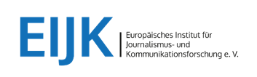

      Impressum & Information zur Lizenzierung
fit for news © 2026 by EIJK gem. e.V.
is licensed under CC BY-NC-ND 4.0
Konzeption und Inhalt: Prof. Dr. M. Haller (verantw.), Stephan Gert, Stefan Möck, Albrecht Jugel
Menckestraße 27
04155 Leipzig
Fon: 0341 56 296 66
E-Mail: info@eijc.eu
www.eijc.eu
Das Projekt fit for news wird gefördert von der Stiftung Neue Länder (SNL) sowie der Medienstiftung der Sparkasse Leipzig.
Die Einheiten dürfen für individuelle Unterrichtszwecke angepasst, aber nicht in veränderter Form weitergegeben werden.
Regelmäßige Updates, Erweiterungen und neue Lehrmaterialien werden unter www.fitfornews.de bereitgestellt. Bei Fragen kontaktieren Sie das Team des EIJK unter info@eijc.eu
Diese Einheit wurde zuletzt verändert am 26.08.2026
Einige der Cartoons wurden mit KI erstellt.

